Slide 1
SISTEMA EXPERTO PARA REALIZAR AUDITORÍA DEL RIESGO OPERATIVO TECNOLÓGICO EN LAS COOPERATIVAS DE AHORRO Y CRÉDITO
AUTORES: RODRÍGUEZ LOGACHO, IVÁN WLADIMIR
TAMBACO TIPANTIZA, JEFFERSON ISRAEL
DIRECTOR: ING. PALIZ VICTOR MSc.
Notes:
jefferson

Slide 2
AGENDA
1. Problemática
3. Marco Teórico
4. Metodología
5. Diseño e Implementación del Sistema
6. Pruebas y Resultados
7. Conclusiones y trabajos futuros
3. Estado del arte
2. Objetivos
Notes:
Ivan

Slide 3
PROBLEMÁTICA
Absorción o liquidación
Incumplimiento de normas
Entidad que supervisa y controla
Notes:
jefferson

Slide 4
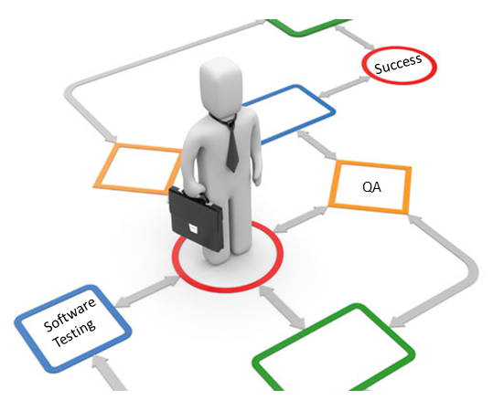
OBJETIVOS
OBJETIVO GENERAL
Implementar un sistema experto para realizar auditoría del riesgo operativo tecnológico en las cooperativas de ahorro y crédito del segmento 1, 2 y 3 utilizando la norma emitida por la superintendencia de economía popular y solidaria.
Revisar literatura
Desarrollar sistema
Validar y probar el sistema
Notes:
Ivan

Slide 5
Estado del arte
Construcción y afinación de la cadena de búsqueda
Selección de estudios
Conformación del grupo de control (GC) y extracción de palabras relevantes para la investigación
Elaborar el estado del arte
Características del estado del arte
Planteamiento de la revisión de literatura
Notes:
jefferson

Slide 6
Estudios primarios
Código | Título | Cita
EP1 | A Knowledge Based Scheme for Risk Assessment in Loan Processing by Banks | (Partha Saha, 2016)
EP2 | A method for modelling operational risk with Fuzzy cognitive maps and Bayesian belief networks | (Azar & Dolatabad, 2018)
EP3 | Probabilistic and discriminative group-wise feature selection methods for credit risk analysis | (Gonen & Gonen, 2012)
EP4 | An Artificial Neural Network and Bayesian Network model for liquidity risk assessment in banking | (Tavanaa, Abtahi, Caprio, & Poortarigh, 2017)
EP5 | An expert system approach for quality assurance auditing | (Goldberg & Shmilovici, 2005)
Notes:
Ep1 ivan
Ep2 ivan
Ep3 Jefferson
Ep4 jefferson
Ep5 Jefferson

Slide 7
Marco teorico
Entidad de control
Notes:
jefferson

Slide 8
mOtor de inferencia
Sistema experto
Base del conocimiento
Logica de inferencia
Notes:
Ivan

Slide 9
METODOLOGÍA de desarrollo
Buchanan
Identificación
Conceptualización
Formalización
Implementación
Validación
Notes:
Jefferson

Slide 10
Identificación
Problema
Solución
Participantes
Herramientas
Ingenieros del conocimiento
Experto humano
PyClips
Frappe
Notes:
Ivan - hablar

Slide 11
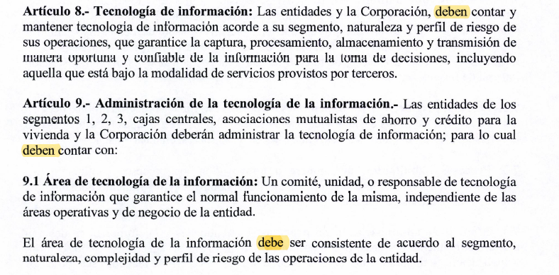
CONCEPTUALIZACIÓN
SECCIÓN IV FACTORES RIESGO OPERATIVO
Preguntas | Valores
¿La entidad dispone de tecnologías de la información que garantizan la captura, procesamiento, almacenamiento y transmisión de la información? | SI NO
¿Usted considera que en su cooperativa se administra correctamente la tecnología de la información? | SI NO
¿Existe el área de tecnologías de la información? | SI NO
¿Poseen una estructura de Gestión de tecnología? | SI NO
¿Cuenta con un comité de tecnología de la información? | SI NO
¿Cuenta con una unidad de tecnología de la información? | SI NO
¿Cuenta con un responsable de tecnología de la información? | SI NO
¿El responsable de la tecnología de información brinda soporte tecnológico? | SI NO
¿El comité cuenta con un vocal del consejo de administración o directorio? | SI NO
Base del Conocimiento
Norma
Preguntas
Notes:
jefferson

Slide 12
CONCEPTUALIZACIÓN
Recomendación | Practicar proceso APO06.03 Crear y mantener presupuestos
Actividad | Implementar un presupuesto formal de TI, incluyendo todos los costes de TI esperados de los programas habilitados por las TI, servicios de TI y activos de TI según las indicaciones de la estrategia, programas y carteras.
Actividad | Al crear el presupuesto, considere los siguientes componentes: •Alineamiento con el negocio • Alineamiento con la estrategia de aprovisionamiento • Fuentes de financiación autorizadas • Costes internos de recursos, incluyendo personal, activos de información y alojamiento. • Costes de terceras partes, incluyendo contratos de externalización, consultores y proveedores de servicio. • Gastos de capital y operativos. • Elementos de coste que dependen de la carga de trabajo.
Actividad | Indicar la necesidad de planificar presupuestos a los dueños de procesos, servicios o programas, así como a los jefes de proyecto y gerentes de activos.
Pregunta | Recomendación 1 | Recomendación 2
¿Existe un presupuesto asignado para la tecnología de la información? | La entidad debe contar con presupuesto asignado para la tecnología de la información tanto para los activos como para la adquisición de software o contratación a terceros | Practicar proceso APO06.03 Crear y mantener presupuestos.
Recomendaciones
Actividades
Notes:
ivan

Slide 13
FORMALIZACIÓN
Modelo Base del Conocimiento
Notes:
Jefferson

Slide 14
IMPLEMENTACIÓN
Matriz codificada regla sujeto
Notes:
Ivan

Slide 15
IMPLEMENTACIÓN
Matriz codificada regla predicado
Notes:
ivan

Slide 16
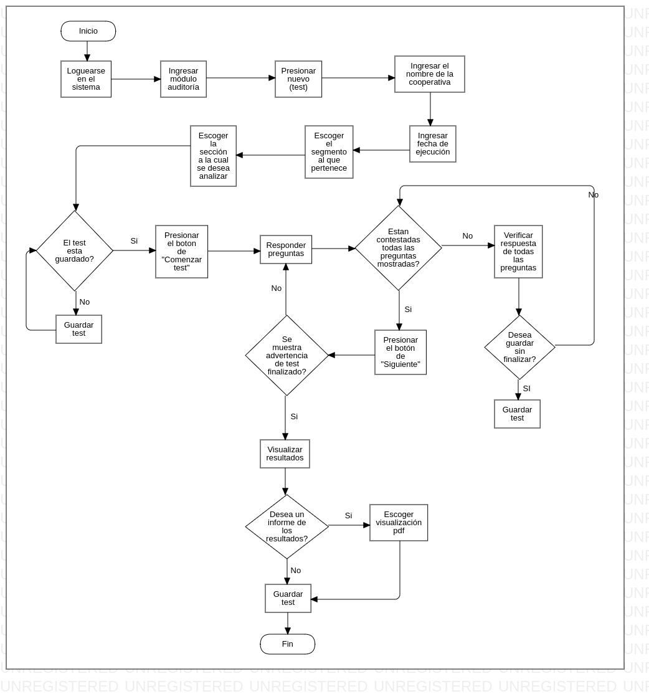
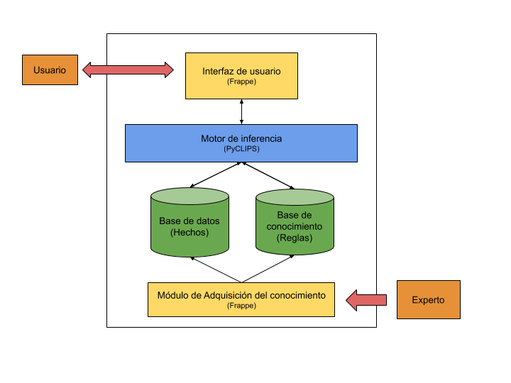
IMPLEMENTACIÓN
Arquitectura del sistema experto
Diagrama de flujo
Notes:
Jefferson

Slide 17
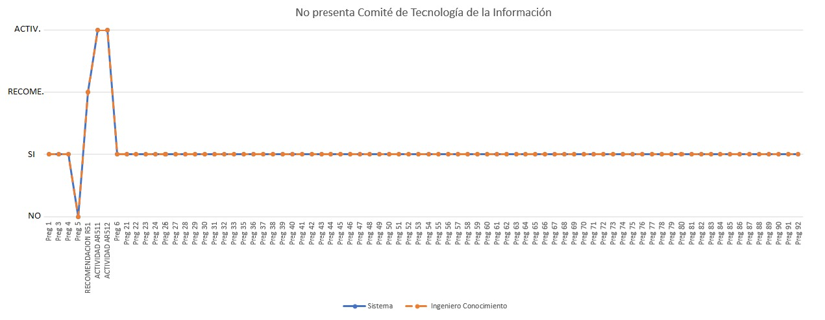
Validación escenario 1
Notes:
Ivan

Slide 18
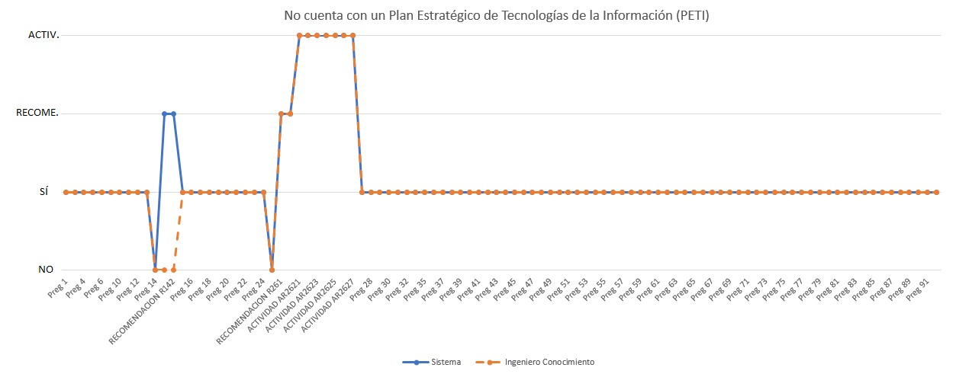
Validación escenario 2
Notes:
jefferson

Slide 19
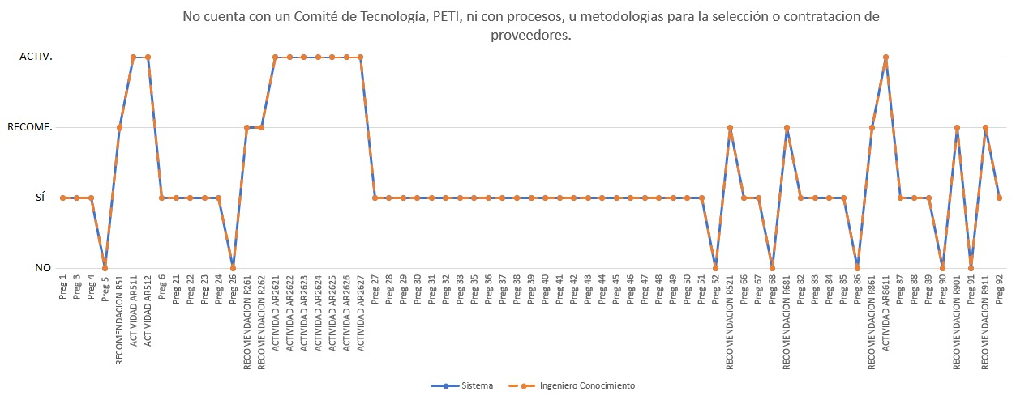
Validación escenario 3
Notes:
Ivan

Slide 20
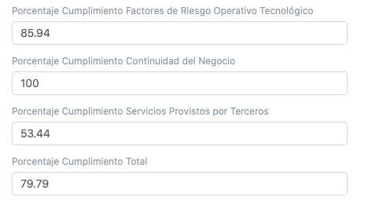
PRUEBAS Y RESULTADOS
Pruebas realizadas en un cooperativa del Ecuador
Datos de la cooperativa
Resultado Obtenido | 79,79%
Resultado Esperado | 83%
Efectividad | 96,13%
Datos del sistema experto
Efectividad
Notes:
Jefferson

Slide 21
Recomendaciones a la cooperativa
Enfoque | Proceso Catalizador / Norma | N° de Actividades
Adquisición, selección y calificación de proveedores | APO10.03 | 5
Garantizar la infraestructura tecnológica | BAI07.01, BAI07.02, BAI07.04, BAI07.08 | 10
Garantizar el proceso de adquisición | Art 9.3.2 | 2
Funciones del Comité de Tecnología | APO02.05 | 7
Enfoque del artículo | N° de Recomendaciones
Adquisición, selección y calificación de proveedores | 7
Garantizar la infraestructura tecnológica | 6
Garantizar el proceso de adquisición | 3
Funciones del Comité de Tecnología | 2
Recomendaciones
Actividades
Notes:
Ivan

Slide 22
CONCLUSIONES
El estado del arte actual investigado en referencia a sistemas expertos para el riesgo operativo tecnológico; ayudo a determinar la estructura más optima de la base del conocimiento, utilizando el encadenamiento de reglas hacia delante ya que las inferencias en el sistema experto se realizan a partir del cumplimiento de los artículos para determinar el nivel de conformidad de la norma por parte de la entidad.
El desarrollo del sistema experto presenta varios retos para el ingeniero del conocimiento ya que la parte más esencial del sistema es encontrar la manera de condensar todo el conocimiento de un experto en un sistema, si bien el utilizar una norma para delimitar el alcance del riesgo operativo ayudo a no extenderse demasiado, también permitió tener una base común para el experto y el ingeniero del conocimiento.
Notes:
Jefferson

Slide 23
CONCLUSIONES
La metodología de Buchanan ayudo en gran parte al desarrollo del sistema experto ya que proporciono las pautas necesarias para su desarrollo, siendo las fases de conceptualización y formalización las más importantes, donde se especificó la manera en que se obtendrá la base del conocimiento y como transfórmalo para que pueda ser interpretado.
La auditoría de primera parte para el riesgo operativo tecnológico que se genera a partir del sistema experto puede ayudar considerablemente a los auditores como un primer vistazo a la entidad que se está auditando e inclusive puede ayudar a las cooperativas como medio para conocer su estado actual del cumplimiento de la norma o las actividades a realizar al momento de cambiar de segmento.
Los resultados obtenidos por parte del sistema experto al realizar la prueba en una cooperativa de ahorro y crédito, tienen un porcentaje de efectividad del 96,13% siendo un índice considerable para poder confiar en el sistema experto, siendo los resultados muy similares a los de un auditor interno.
Notes:
Ivan

Slide 24
TRABAJOS FUTUROS
El sistema experto desarrollado puede tener un nuevo alcance integrando toda la norma de control y realizando la auditoria tanto para el riesgo legal como para el riesgo operativo con todas sus secciones y no solo con la sección de tecnología.
La norma utilizada en el sistema experto tiene referencias directas de otras normas, por lo cual sería posible integrar esas normas al sistema experto permitiendo tener un compendio de las normas de la SEPS y realizar un análisis más completo de las regulaciones emitidas.
Finalmente, la arquitectura del sistema experto desarrollado permite que el mismo sirva como base para crear nuevos sistemas con diferentes enfoques, a través de los archivos Excel ingresando nuevas preguntas, nuevas recomendaciones y nuevas reglas de manera sencilla.
Notes:
Jefferson, 1
ivan 2
Jefferson 3

Slide 25
GRACIAS

